Slide 1

Diseño de un modelo de gestión por procesos
para la empresa WALLARTEC
Moreira Cedeño, Mariana de Jesús
Cevallos Enríquez, Rodrigo Paúl
Tutor:
Msc. Tandazo Regalado, Ena Leticia
Centro de Posgrados
Maestría en Gestión de la calidad y productividad

Slide 2

1. Antecedentes
2. Objetivos
3. Marco teórico
4. La empresa
5. Diseño del GPP
6. Implementación GPP
7. Conclusiones y recomendaciones

Slide 3

ANTECEDENTES
Las organizaciones necesitan adaptarse a cambios grandes y rápidos, ya que ante un mercado globalizado la competencia puede estar en cualquier parte del mundo.
Es necesario contar con herramientas de gestión para una toma de decisiones de forma rápida y efectiva.
GPP es una alternativa útil para cualquier tipo de organización.

Slide 4

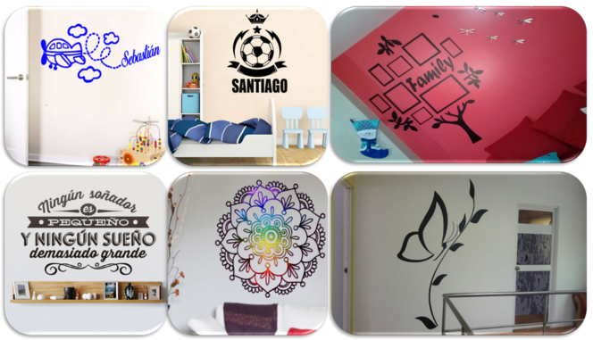
LA EMPRESA
WallArtec es una empresa manabita con proyección a nivel nacional, dedicada a la fabricación y comercialización de artículos decorativos personalizados.
  Tienda virtual expuesta en redes sociales: permite llegar a todo el país, pero es necesario ganar la confianza del cliente.
  Ofrece gran variedad de diseños personalizables y se compromete a hacer entregas rápidas.
Al no haber levantado ni documentado sus procesos:
  No se tenían definidos indicadores para evaluar su desempeño
  Alta centralización de actividades en el área administrativa
  Poco tiempo para gestión estratégica y toma de decisiones.
  Riesgos de cometer errores por mala comunicación o coordinación, que pueden ocasionar quejas, devoluciones, reprocesos o desperdicios.
  La alta gama de productos, dificulta el control de inventarios de MP.
  Los envíos a nivel nacional requieren de un seguimiento estricto.

Slide 5

OBJETIVOS
Diseñar un modelo de gestión por procesos para la empresa WALLARTEC que le permita identificar el nivel de desempeño de sus procesos a través de indicadores clave, convirtiéndose en el punto de partida para un mejoramiento continuo.
  Elaborar un diagnóstico de la empresa WALLARTEC
  Modelar un sistema de gestión basado en procesos para la empresa
  Construir una metodología para el monitoreo y control a través de indicadores clave
  Implementar el modelo de gestión en los procesos clave

Slide 6

MARCO TEÓRICO
Procesos
Mapa de procesos (cadena de valor)
Evaluación del desempeño de los procesos
Etapas de la gestión por procesos

Slide 7
LA EMPRESA: Marco estratégico
MISIÓN EMPRESARIAL
  “Motivar la creación de ambientes únicos a través de la producción y comercialización de artículos decorativos y personalizables, brindando a nuestros clientes una experiencia de compra única y con una excelente atención y tiempo de entrega.”
VISIÓN EMPRESARIAL
  “En 3 años tendremos una cadena de distribución consolidada en todo el país, que facilite a nuestros clientes el diseño de ambientes y artículos personalizables en sus hogares a través de plataformas digitales ágiles de diseño.”
OBJETIVOS ESTRATÉGICOS
  O-1: Asegurar la confiabilidad y fidelidad de clientes generando una experiencia de compra positiva
  O-2: Contar con una cadena de distribución ágil que maximice la llegada a todo el país
  O-3: Brindar una experiencia única al cliente en el proceso de personalización
  O-4: Contar con una elevada disponibilidad de recursos (personal capacitado, equipos y materias primas)
A partir de estos objetivos, se plantearon 17 objetivos específicos que se mapearon en un BSC.

Slide 9
DISEÑO DEL GPP

Slide 10
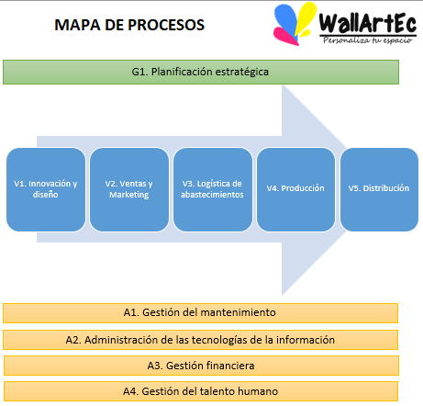
Diseño del modelo de gestión por procesos

Slide 11
Diseño del modelo de gestión por procesos

Slide 12
Caracterización de procesos

Slide 13
Ejemplo de diagramas SIPOC de procesos clave

Slide 15
Ejemplos de fichas de Indicadores clave

Slide 16
Inventario de indicadores asociados por procesos

Slide 17
IMPLEMENTACIÓN

Slide 18
Resumen cuadro de indicadores

Slide 19
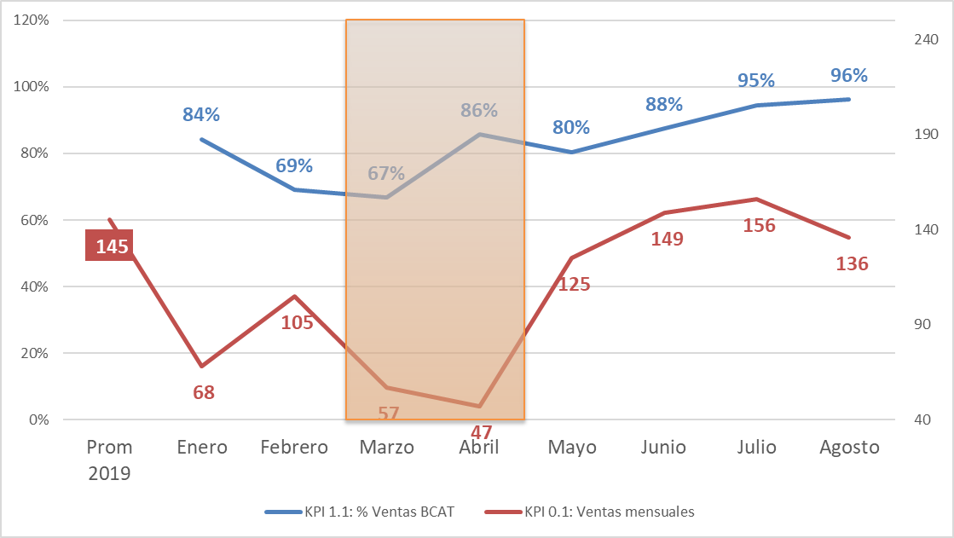
Análisis de resultados:
Ventas vs BCAT

Slide 20
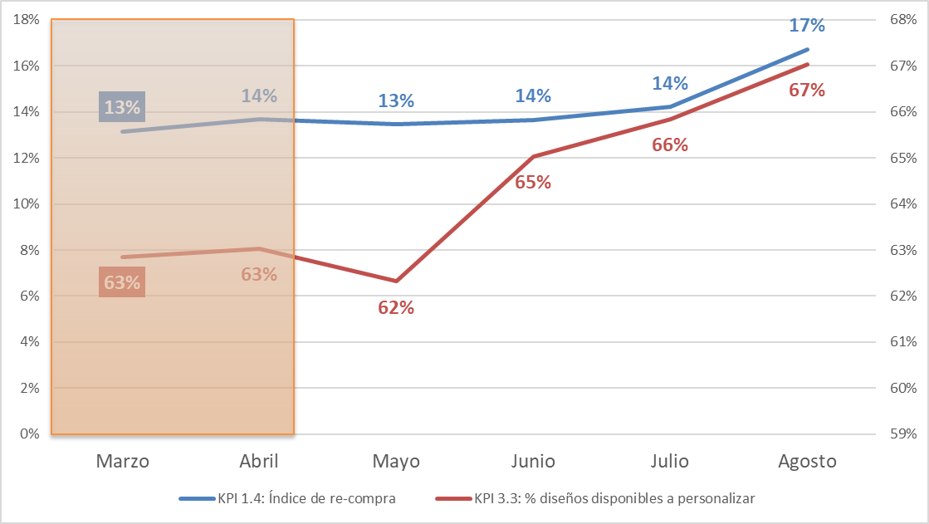
Análisis de resultados:
Indice de recompra

Slide 21
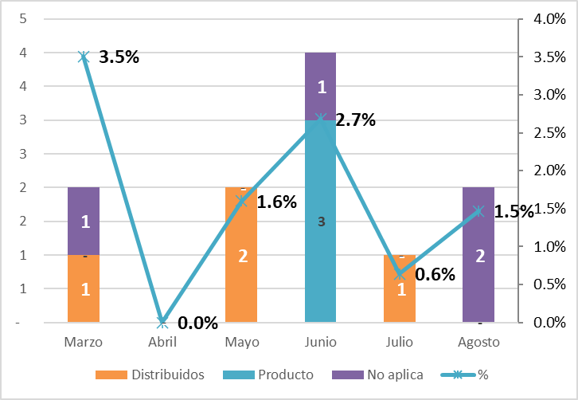
Análisis de resultados:
% Peticiones, Quejas y Reclamos

Slide 22
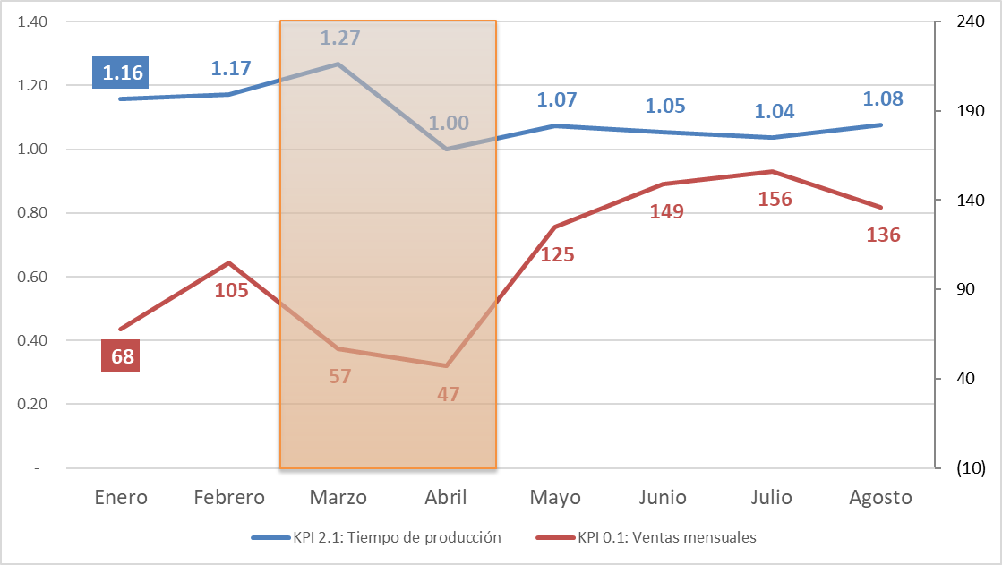
Análisis de resultados:
Tiempos de Producción

Slide 23
Conclusiones
WallArtec tenía establecida una planificación estratégica que, a pesar de tener ejes bien definidos, aún no estaba claro cómo se vinculaba con las actividades operativas del día a día. El departamento administrativo tenía el tiempo copado en la planificación y control de pedidos, dejándole muy poco tiempo para realizar gestión.
Se diseñó un modelo de gestión por procesos que consta de 1 proceso estratégico, 5 procesos primarios o clave y 4 secundarios o de soporte. Cada uno de estos fue caracterizado y se identificó que contienen en total 25 sub-procesos, de los cuales se documentó sus actividades a través de SIPOCs.
Se diseñó con un tablero de indicadores de procesos y comenzar su evaluación, lo cual permitió identificar procesos que tenían desempeños insatisfactorios para posteriormente establecer estrategias que los corrijan.
Se implementó el modelo GPP en los cinco procesos clave con sus 13 subprocesos respectivos, seis registros y 22 indicadores. Se lograron evidenciar los primeros pasos de mejoramiento en indicadores como la aplicación de catálogos de diseños, gestión de quejas y/o reclamos, gestión del inventario, tiempo de personalización, uso de materiales, tiempos de transporte y ciudades con socios estratégicos para instalaciones.

Slide 24
Recomendaciones
Mantener la evaluación continua de sus procesos a través de los indicadores clave.
Complementar la gestión por procesos con herramientas de manufactura esbelta que le permitan agilitar sus procesos, minimizando los desperdicios o “mudá”.
Evaluar los indicadores de procesos, sean manejados en sistemas informáticos con una estructura matricial o de base de datos

